Slide 1
«Правоприменительная практика Сибирского управления Ростехнадзора в 2019 году на объектах нефтегазового комплекса. Об особенностях осуществления контрольно-надзорных мероприятий в текущем периоде 2020 года в условиях ограничений, связанных с распространением новой коронавирусной инфекции Covid-19»

Slide 2
Объекты нефтегазового комплекса, распределение по ОПО
Инспекторский состав штат/факт 47/40
Сибирским управлением Ростехнадзора Федеральный государственный надзор в области промышленной безопасности за 11 месяцев 2020 года осуществлялся в отношении 3762 опасных производственных объектов нефтегазового комплекса, что составляет 35,5% от общего количества ОПО (10566).

Slide 3
Объекты нефтехимической и нефтегазоперерабатывающей промышленности и объекты нефтепродуктообеспечения
Объекты трубопроводного транспорта
Объекты нефтегазодобывающей промышленности
Объекты газопотребления и газораспределения

Slide 4
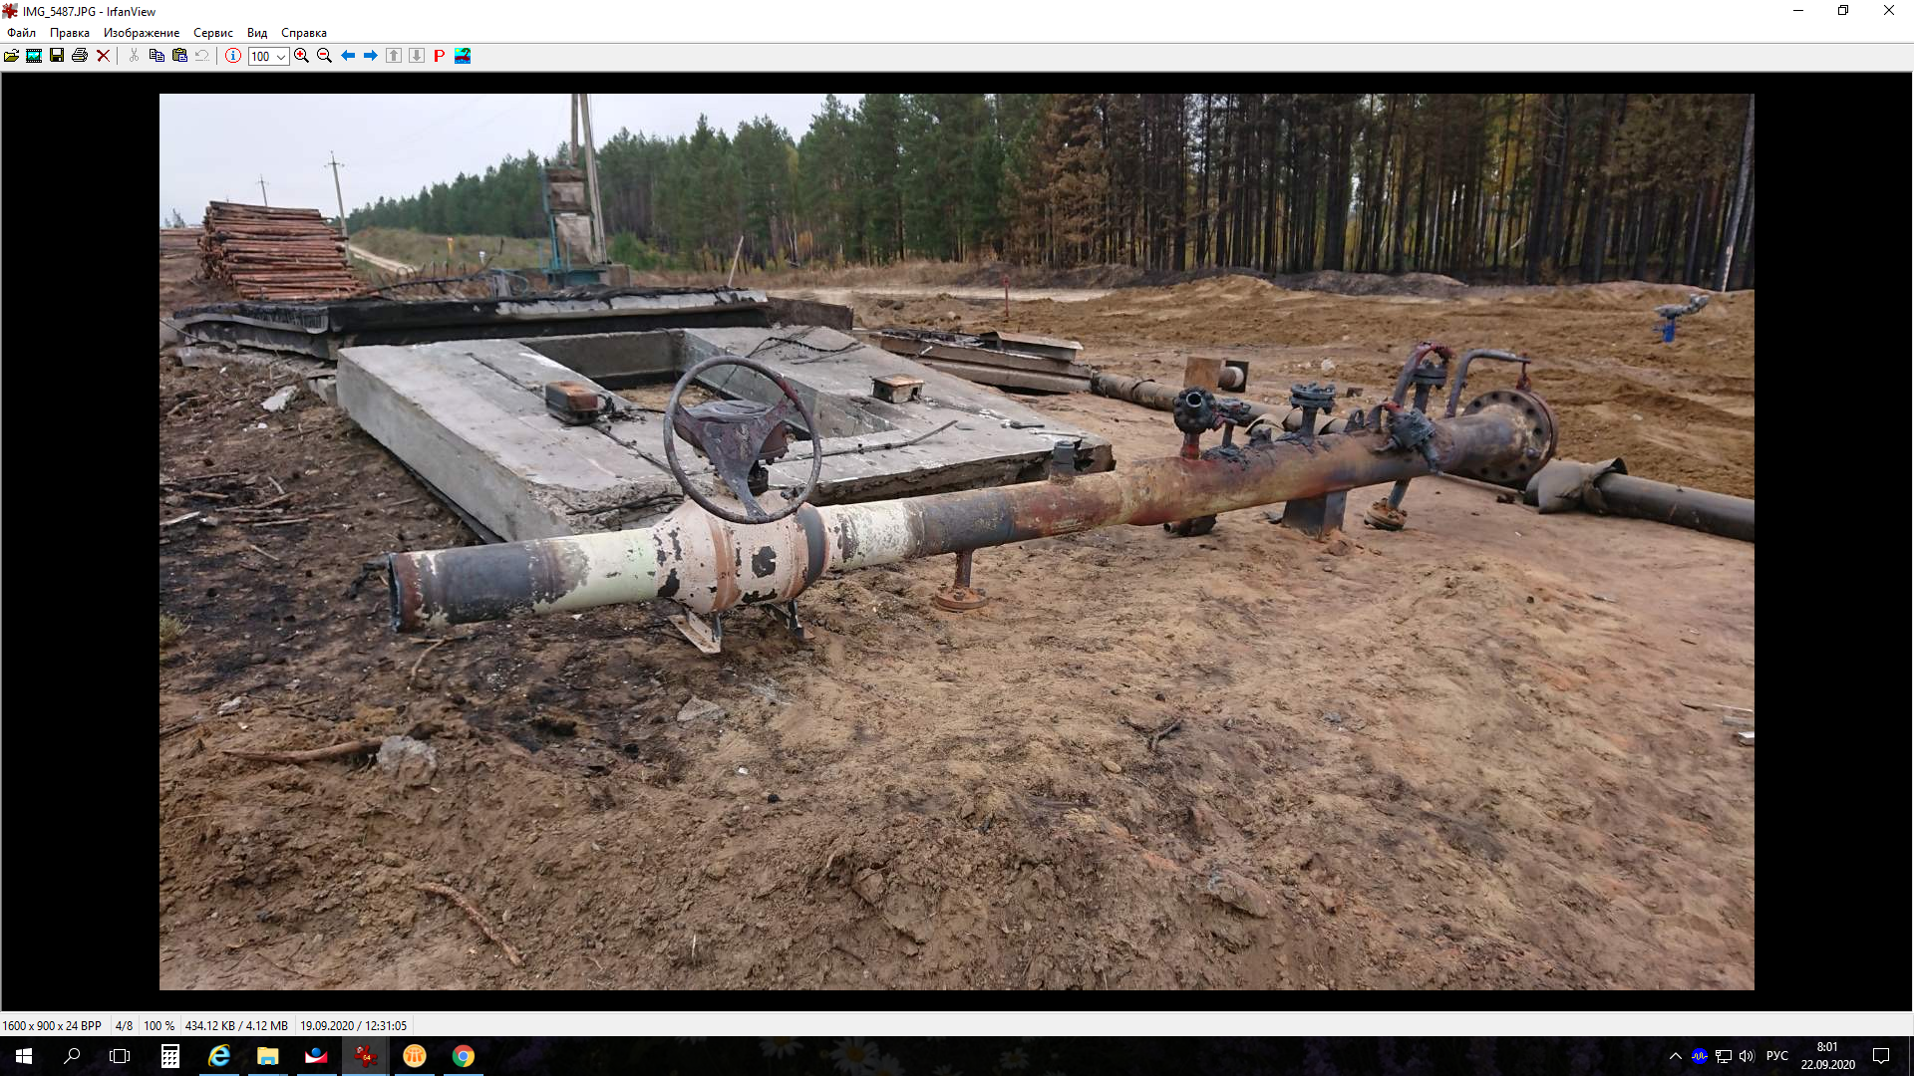
Авария 16.09.2020 на этиленопроводе АО «Саянскхимпласт»

Slide 5
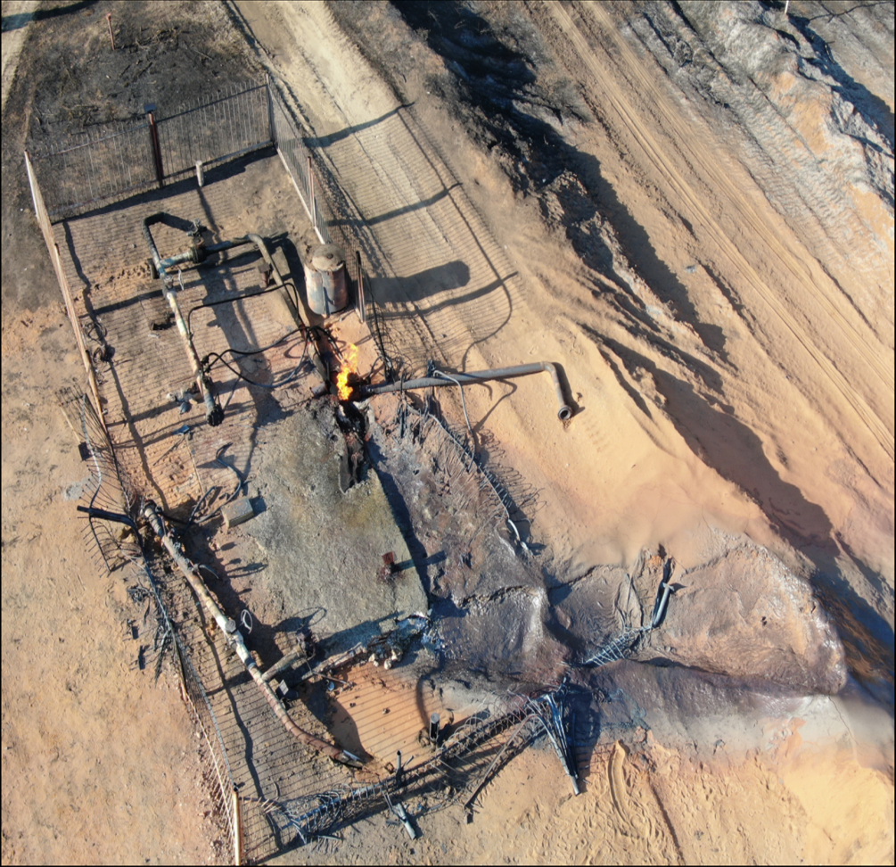
Авария 16.09.2020 на этиленопроводе АО «Саянскхимпласт»

Slide 6
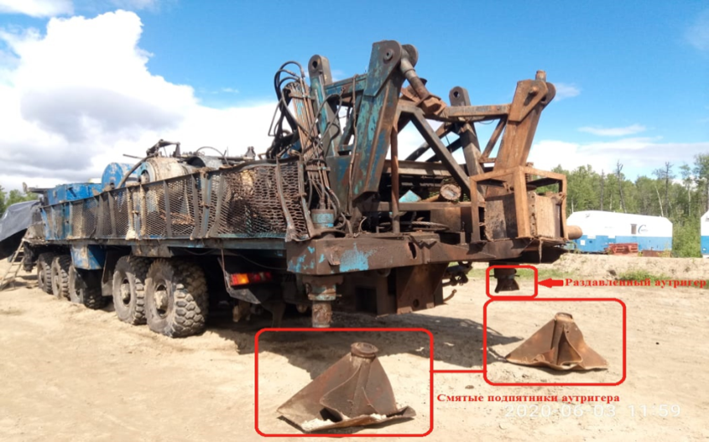
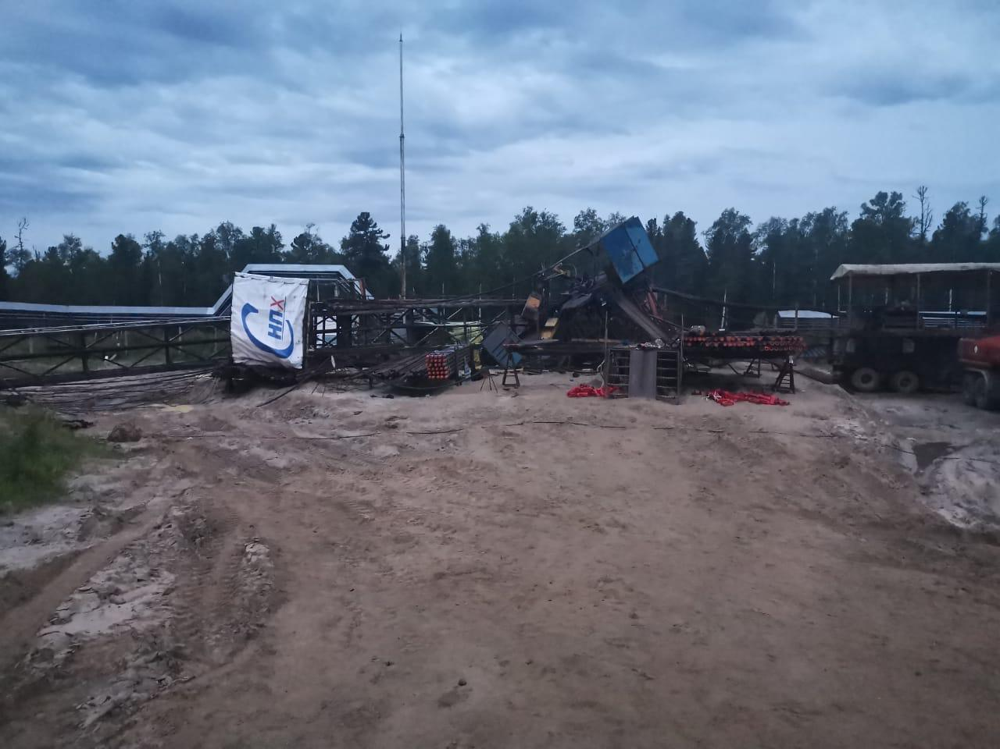
Авария 26.05.2020 «Фонд скважин Чкаловского месторождения»

Slide 7
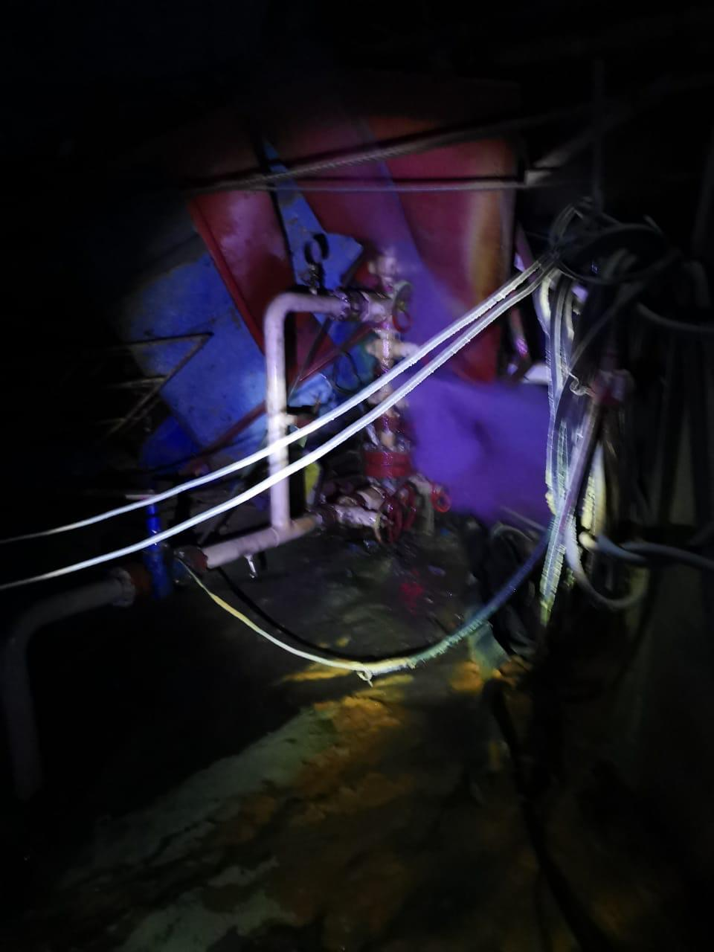
Авария 26.05.2020 «Фонд скважин Чкаловского месторождения»

Slide 8
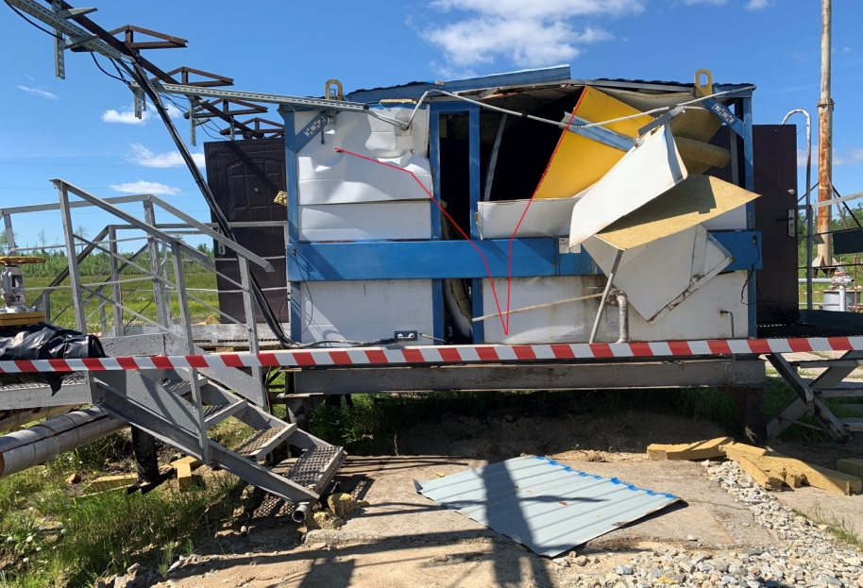
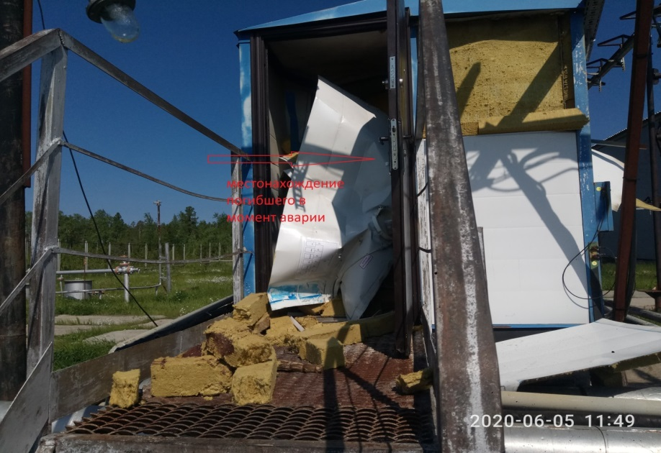
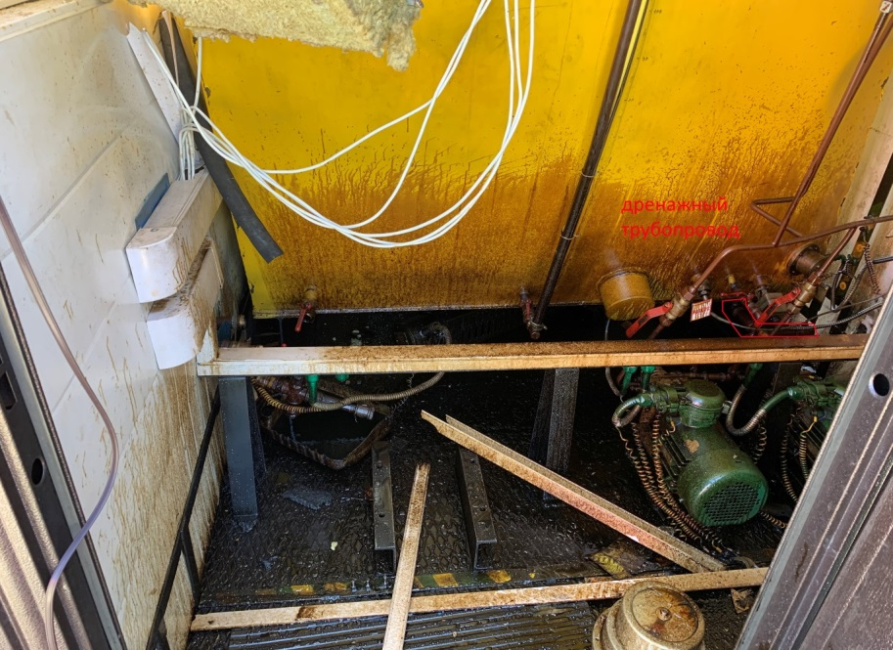
Авария 04.06.2020 «Система промысловых трубопроводов Южно-Охтеурского месторождения»

Slide 9
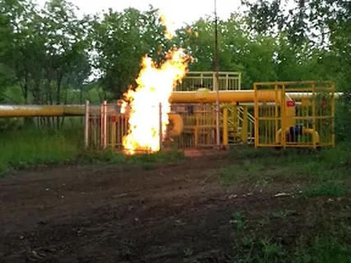
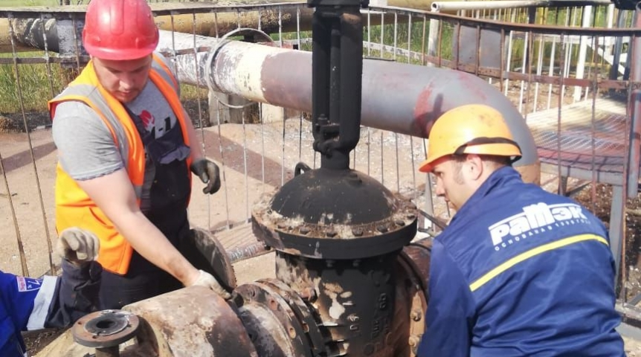
Авария 12.06.2020 на газопроводе АО «Омскгоргаз

Slide 10
Показатели надзорной деятельности за 2020 год по сравнению с 2019

Slide 11
СПАСИБО ЗА ВНИМАНИЕ!

